Slide 1
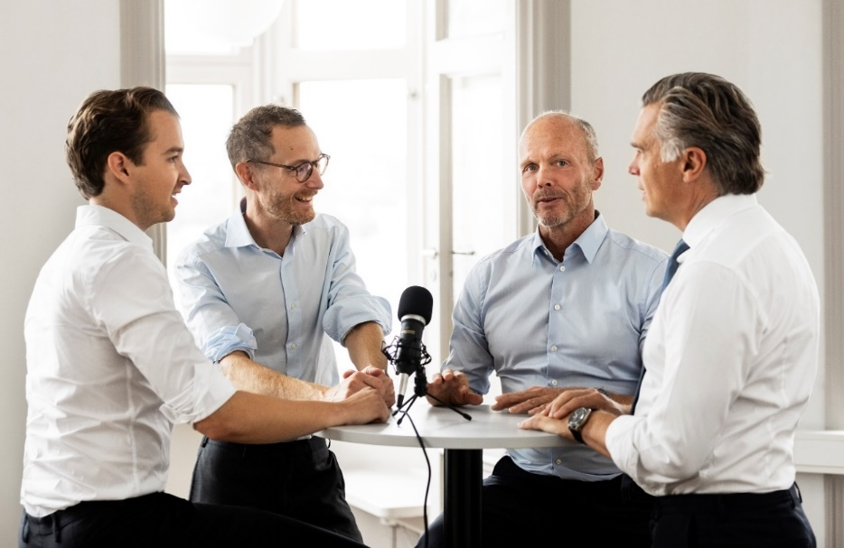
Morgonrapporten
3 mars 2022
Lars Henriksson, +46 (0)8-46 346 18,
lars.henriksson@handelsbanken.se
Claes Måhlén, +46 (0)8-46 345 35,
claes.mahlen@handelsbanken.se
Mattias Sundling, +46 (0)8-70 12885
mattias.sundling@handelsbanken.se
Andreas Hild, +46 (0)8- 70 183 32,
andreas.hild@handelsbanken.se
Vår hemsida:
research.handelsbanken.se/morgonrapporten
Soundcloud:
Handelsbanken Research
Spotify:
Morgonrapporten av Handelsbanken Economic Research
iTunes:
Morgonrapporten

Slide 2

NYHETER
Globalt:
Kriget kostar 1 procent på BNP 2023 och 3 procent högre inflation i år, enligt brittiska NIER
Ryssland:
Ryska bolag på utländska börser blir frimärksaktier
USA:
Fed-chefen ser 25 punkters höjning i mars, normala marknadsrörelser
Notes:
Powell stöder 25 bp höjning i mars, inte 50. ser ingen global dollarbrist, normal ”safe-haven”-rörelser i dollar och obligationer. Duvigare än Bullard och Waller. Påpekar att USA klarar sig bättre än Europa med stor vete- och majsproduktion. Ser yield-kurvan som ett problem att höja för aggresivt, men QT kommer att ta hand om det problemet
MSCI and FTSE Russell will cut Russian stocks from widely-tracked equity indexes. Moody's and Fitch slashed Russia's credit rating to junk. Some funds may have to mark the book value of their Russian assets as zero, Pictet said. Smartkarma said total capital outflows from Russia may ultimately exceed $40 billion. Moscow's exchange will stay shut today. Utlandsnoterade Gazprom och Sberbanks värden försvann nästan igår
Using our Global Econometric Model, NiGEM, we estimate that the conflict in Ukraine could reduce the level of global GDP by 1 per cent by 2023, which is about $1 trillion off global GDP (Figure 1) and add up to 3 per cent to global inflation in 2022 and about 2 percentage points in 2023.

Slide 3
Ryska bolag på utländska börser tappar nästan hela sitt värde

Slide 4
EZ-inflationen fortsätter stiga
KPI 5,6 blev 5,8 Core 2,6 blev 2,7 (mindre överraskning än förra mån)
Notes:
February’s increase was broad based, with inflation rising in all of the major categories. (See Table 1.) Energy inflation rose to a new record high of 31.7%, and the recent increases in oil and gas prices mean that it is almost certain to rise further. Food inflation rose to 4.1%, its highest since October 2008, and past increases in food PPI, together with the impact of the war in Ukraine on agricultural commodity prices, mean that the increase in food inflation also has further to run.
services inflation increased to 2.5%, below the November peak, but still high

Slide 5
Kinesisk privat tjänste-PMI något lägre
Notes:
På det stora hela var hela serven av PMI-data helt ok med alla siffror över nollstrecket

Slide 6

MARKNADEN
Sedan i fredags
Aktier: Bra uppgångar överlag, futures neutrala
Räntor: Lång och kort ränta upp efter Powell
FX: Starkare NOK, GBP och AUD
Råvaror: Oljan rusar, spannmål upp, metaller upp, bl a aluminium på nya ATH
Notes:
T o m amerikanska virkespriser på väg mot gamla toppar

Slide 7
Olja på nya toppnivåer
Notes:
OPEC+ väntas i veckan hålla sig till schemat, men produktion hänger inte med

Slide 8
Aluminium rusar

Slide 9
Bolag med exponering mot Ryssland faller på börsen

Slide 10
MSCI Nordic, Energy och Materials vinnare YTD

Slide 11
Palladium och Platina

Slide 12
Korta SEK-ränta fortsatt pressad, men inte lägre
Notes:
-43 bp 3M SEK

Slide 13
US 10y Realräntan studsar tillbaka

Slide 14
Gas och el mot gamla extremtoppar

Slide 15
Tidigare marknadsutveckling i samband med konflikter

Slide 16
Spannmål fortsätter upp

Slide 17
Utveckling senaste veckan

Slide 18

DET HÄNDER IDAG
DATA | Konsensus | Tidigare | Tid
USA:
Nyanmälda arbetslösa | 225.0 | 232.0 | 14:30
Produktivitet (Final) | 6.7 | 6.6 | 14:30
Enhetsarbetskostnader (Final) | 0.3 | 0.3 | 14:30
Inköpschefsindex, tjänstesektorn (Markit) (Final) | 56.7 | 56.7 | 15:45
Inköpschefsindex, sammanvägt (Final) | 56.0 | 56.0 | 15:45
Orderingång, industrin (Final) | 1.6 | 1.6 | 16:00
Orderingång, underliggande (Final) | - | 1.9 | 16:00
Inköpschefsindex, tjänstesektorn (ISM) | 61.1 | 59.9 | 16:00
Euroområdet:
Inköpschefsindex, tjänster (Final) | 55.8 | 55.8 | 10:00
Inköpschefsindex, sammanvägt (Final) | 55.8 | 55.8 | 10:00
Arbetslöshet | 6.9 | 7.0 | 11:00
Tyskland:
Inköpschefsindex, tjänster (Final) | 56.6 | 56.6 | 09:55
Frankrike:
Inköpschefsindex, tjänster (Final) | 57.9 | 57.9 | 09:50
Storbritannien:
Inköpschefsindex, tjänster (Final) | 60.8 | 60.8 | 10:30
Kina:
Inköpschefsindex, tjänster (Caixin) | 50.7 | 51.4 | 02:45
Japan:
Inköpschefsindex, tjänster (Final) | - | 42.7 | 01:30
Sverige:
Inköpschefsindex, tjänster | - | 68.6 | 08:30
CENTRALBANKER
Fed:
Fed Chair Powell Testifies Before Senate Panel | Torsdag 16:00
Fed’s Barkin Speaks on Economy | Torsdag 18:00
ECB:
ECB's de Cos Speaks | Torsdag 09:05
ECB Publishes Account of February 2022 Policy Meeting | Torsdag 13:30
Bank of Canada:
Bank of Canada's Macklem Gives Economic Progress Report | Torsdag 17:30
Bank of Canada's Macklem to Hold Press Conference | Torsdag 18:45
Bank of Canada Speaks to Lawmakers at Committee Hearing | Torsdag 21:30
Norges Bank:
NBIM Annual Report & Responsible Investment Report | Torsdag 08:00
Norway Wealth Fund Press Conference | Torsdag 10:00
Riksbanken:
Riksbank First Deputy Skingsley Speaks | Torsdag 09:10
Riksbank parliamentary hearing | Torsdag 10:00
Bank of Japan:
BOJ Board Nakagawa Speech in Kyoto | Torsdag 02:30
Riksbanken köper:
Notes:
Europeiska och amerikanska pmi-siffror är svåra att värdera då de gjordes innan krigets inledning

Slide 19
Jobless claims

Slide 20
Appendix

Slide 21
Ryssland Dashboard

Slide 22
Kreditspreadar

Slide 23
Equities

Slide 24
Government bonds

Slide 25
Commodities

Slide 26
Currencies

Slide 27
Ansvarsbegränsning och särskilda upplysningar
Varningar för risker
Alla placeringar innebär risker och investeraren uppmanas att fatta egna beslut om lämpligheten att placera i något av de värdepapper som omnämns i rapporten, mot bakgrund av egna mål med placeringen, ekonomisk ställning och riskvillighet. Ett finansiellt instruments historiska avkastning är inte en garanti för framtida avkastning. Värdet på finansiella instrument kan både öka och minska och det är inte säkert att du får tillbaka hela det investerade kapitalet.
Ansvarsbegränsningar
Handelsbanken Capital Markets, som är en division inom Svenska Handelsbanken AB (publ) (i fortsättningen kallad ”SHB”), är ansvarig för sammanställningen av analysrapporter. I Sverige står SHB under tillsyn av Finansinspektionen, i Norge av norska Finansinspektionen, i Finland av finska Finansinspektionen och i Danmark av danska Finansinspektionen. Alla analysrapporter bygger på information från handels- och statistiktjänster och annan information som SHB bedömt vara tillförlitlig. SHB har emellertid inte själv verifierat informationen och kan inte garantera att informationen är sann, korrekt eller fullständig.
SHB eller någon av dess närstående företag, tjänstemän, styrelseledamöter eller medarbetare åtar sig inget som helst ansvar gentemot en person för direkta, indirekta eller särskilda skador eller följdskador som uppstår efter användning av information i analysrapporter, inklusive eventuell utebliven vinst, utan begränsning. Detta gäller även om SHB uttryckligen har informerats om möjligheten eller sannolikheten för sådana skador.
Åsikterna i SHB:s analysrapporter är SHB:s och dess dotterbolags medarbetares uppfattningar och avspeglar respektive analytikers personliga uppfattning vid nuvarande tidpunkt och kan förändras. Det finns inga garantier för att framtida händelser ligger i linje med dessa uppfattningar. Varje analytiker som identifierats i rapporten intygar också att de uppfattningar som uttrycks här och som tillhör analytikern korrekt avspeglar hans eller hennes personliga uppfattningar om de företag eller värdepapper som diskuteras i analysrapporten.
Syftet med SHB:s analysrapporter är endast att ge information. Informationen i analysrapporterna utgör ingen personlig rekommendation eller personligt investeringsråd, och analysrapporterna eller uppfattningarna bör inte utgöra underlag för investeringsbeslut eller strategiska beslut. Detta dokument utgör inte eller är inte del av ett erbjudande om försäljning eller tecknande av eller inbjudan till ett erbjudande om att köpa eller teckna värdepapper, och det ska heller inte, helt eller delvis, utgöra underlag för eller användas i samband med eventuellt avtal eller åtagande i någon form. Det är inte säkert att tidigare utveckling upprepas och tidigare utveckling ska inte tas som en indikation på framtida utveckling. Värdet på investeringarna och avkastningen från dem kan gå såväl ned som upp och investeraren riskerar att förlora hela sitt investerade innehav. Investeraren garanteras inga vinster på investeringar och kan förlora pengar. Förändringar i valutakurser kan förorsaka att värdet på investeringar gjorda i andra länder och vinster från dessa stiger eller faller. Denna analysprodukt uppdateras regelbundet.
Ingen del av SHB:s analysrapporter får reproduceras eller spridas till någon annan person utan att SHB dessförinnan lämnat sitt skriftliga medgivande därtill. Spridningen av detta dokument kan i vissa jurisdiktioner vara förbjuden i lag och personer som på något sätt mottar dokumentet måste själva förvissa sig om, och iaktta, eventuella restriktioner. Rapporten innefattar inga legala eller skatterelaterade aspekter kopplade till emittentens planerade eller befintliga emissioner av skuldebrev. Innehållet är uteslutande avsett för kunder i Sverige.

Slide 28
Viktiga upplysningar om analyser
SHB:s medarbetare, inklusive analytiker, får ersättning som genereras av företagets totala lönsamhet. Ersättningen till analytiker baseras inte på specifika corporate finance- eller obligationsmarknadstjänster. Ingen del av analytikerns ersättning har kopplats, eller kommer att kopplas, direkt eller indirekt till specifika rekommendationer eller uppfattningar som uttrycks i analysrapporterna.
SHB och/eller dess dotterbolag kan erbjuda investmentbank-tjänster och andra tjänster, inklusive corporate banking-tjänster och värdepappersrådgivning, åt företagen som omnämns i vår analys. Vi kan agera rådgivare och/eller mäklare åt de företag som omnämns i vår analys. SHB kan också ansöka om corporate finance-uppdrag hos dessa företag. Vi köper och säljer värdepapper som omnämns i vår analys från kunder i eget namn. Vi kan därför vid olika tidpunkter ha en lång eller kort position i sådana värdepapper. Vi kan också fungera som marknadsgarant för värdepapper avseende alla företag som omnämns i analysrapporten.
SHB, dess närstående företag, kunder, tjänstemän, styrelseledamöter eller medarbetare kan äga eller inneha positioner i värdepapper som omnämns i analysrapporterna.
Under vissa förutsättningar får banken i samband med tjänster avseende finansiella instrument betala eller ta emot incitament, t.ex. avgifter och kommission från andra än kunden. Incitament kan bestå av såväl monetära som icke-monetära förmåner. Om incitament utges till eller tas emot av tredje part krävs att ersättningen ska syfta till att höja kvaliteten på tjänsten och att den inte hindrar banken från att tillvarata kundens intressen. Kunden ska informeras om de ersättningar som banken tar emot.
När banken tillhandahåller investeringsanalys tar banken emot och behåller ersättningar och förmåner som utgör mindre icke-monetära förmåner från tredje part. Mindre icke-monetära förmåner består av något av följande.
Uppgifter eller dokumentation om ett finansiellt instrument eller en investeringstjänst, som är av allmän karaktär.
Skriftligt material som framställts av en tredjepart som är emittent för att marknadsföra en nyemission.
Deltagande i konferenser och seminarier som gäller ett visst instrument eller en viss investeringstjänst
Representation upp till ett rimligt värde.
Banken har riktlinjer för analys, vilka ska säkerställa analytikers och analysavdelningens integritet och oberoende samt identifiera faktiska eller potentiella intressekonflikter som berör analytiker eller banken, samt att lösa sådana eventuella konflikter genom att eliminera eller minska dem och/eller offentliggöra dem om lämpligt. Som ett led i kontrollen av intressekonflikter har Handelsbanken infört restriktioner (”informationshinder”) i kommunikationen mellan analysavdelningen och andra avdelningar inom Handelsbanken. Analysavdelningen är organisatoriskt åtskild från corporate finance-avdelningen och andra avdelningar med liknande arbetsuppgifter. I riktlinjerna för analysavdelningen finns regler för hur ersättningar, bonus och lön får betalas ut till analytiker, vilka marknadsföringsaktiviteter en analytiker får delta i, hur analytiker ska hantera sina egna och närståendes värdepappersaffärer m.m. Vidare finns också inskränkningar i kommunikationen mellan analytikern och det analyserade bolaget.

Slide 29
Enligt bankens Etiska riktlinjer i Handelsbankenkoncernen ska styrelsen och samtliga anställda inom Handelsbanken i sin verksamhet i banken och vid andra uppdrag iaktta hög etisk standard. Anställda i banken ska uppträda så att förtroendet för banken upprätthålls. All verksamhet i koncernen ska präglas av hög etisk standard. Intressekonflikter ska identifieras och handläggas på ett för berörda parter rimligt sätt. Policyn för etik beskriver, utöver detta, även hur anställda som misstänker oegentligheter eller andra missförhållanden ska förfara, exempelvis med hjälp av SHB:s visselblåsarsystem (whistleblowing). I SHBs policy för korruption fastslås vikten av att förebygga och aldrig acceptera korruption, samt att alltid agera vid misstanke om korruption. För fullständig information om Handelsbankens Policyer hänvisas till Handelsbankens hemsida www.handelsbanken.se / Om banken / Hållbarhet / Policyer och riktlinjer.

